Slide 1


串口通信原理介绍

Slide 2
串口基础知识
串口原理图
串口驱动流程

Slide 3
01
01
串口基础知识
1.串口介绍
2.串口通信参数介绍
3.串口工作模式
4.串口通信协议

Slide 4

串口介绍
串口是指外设和处理器之间通过数据信号线、地线和控制线等，按位进行数据传输的一种通讯方式

Slide 5
串口通信参数介绍
参数 | 描述
波特率 | 表示每秒钟传送bit的个数
数据位 | 表示一个信息包里包含的数据位的个数
停止位 | 表示单个信息包的最后位
奇偶校验位 | 表示一种检查数据错误的方式
波特率计算方法：
一个字节是8bit，如果波特率是9600bps，理论上1秒可以传输9600 / 8 = 1200字节
如果波特率是115200bps，理论上1秒可以传输115200 / 8 = 14400字节

Slide 6
串口工作模式
串口可以工作在单工、半双工和全双工模式下。
工作模式 | 描述
单工 | 数据只能由A到B
半双工 | 数据可由A到B，也可由B到A，但同时只能有一个方向
全双工 | 数据可由A到B的同时也可以由B到A

Slide 7
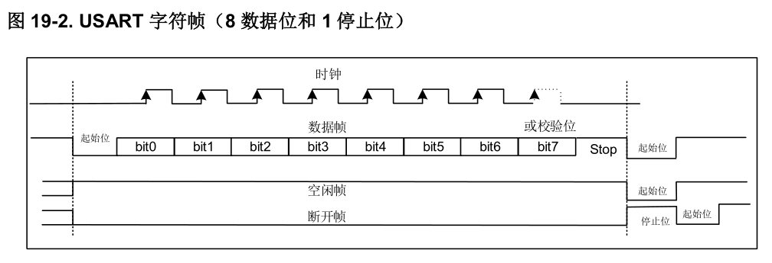
串口通信协议
串口通信是一位一位地传输，每传输一个字符总是以起始位开始，以停止位结束，字符之间没有固定的时间间隔要求。每一个字符的前面都有一位起始位（低电平），后面由7位数据位组成，接着是一位校验位，最后是停止位。停止位后面是不定长的空闲位，停止位和空闲位都规定为高电平。

Slide 8
02
串口原理图

Slide 9
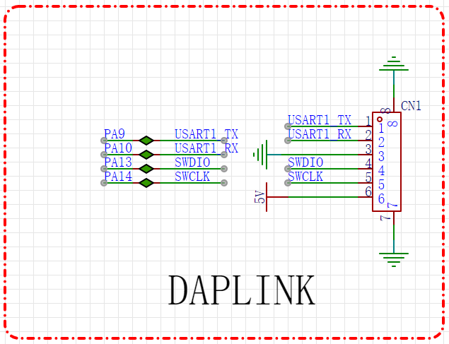
串口原理图

Slide 10
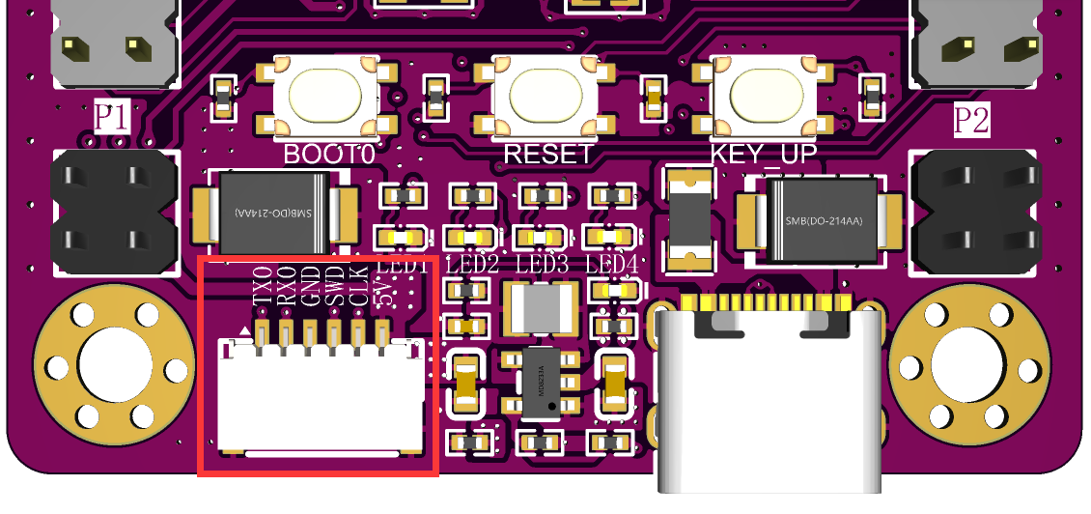
串口开发板分布

Slide 11
03
串口驱动流程

Slide 12
串口驱动流程
配置串口使能，配置波特率、停止位、检验位等参数，调用发送函数。

Slide 13
谢谢大家
Thank you for your attention
Thank you for your attention

